Slide 1


Slide 2
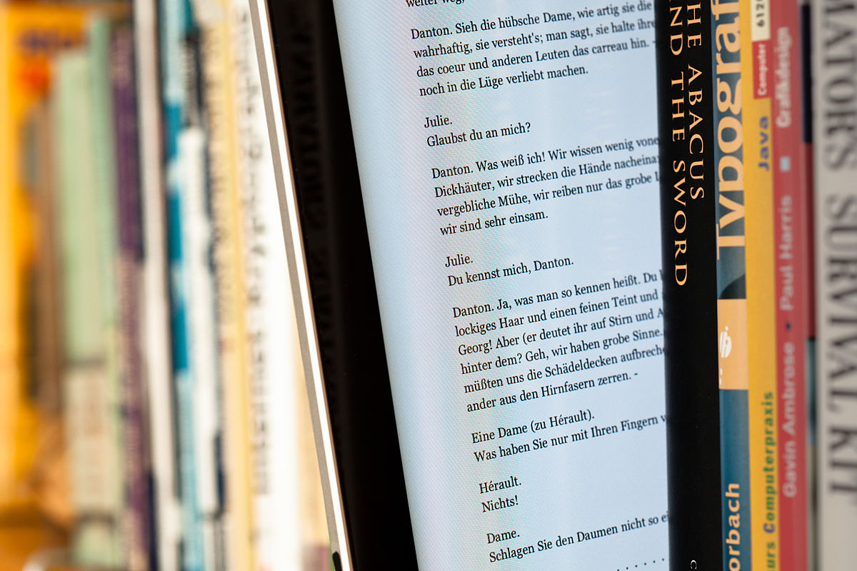
امانت الکترونیکی محتوا در کتابخانه‌های دیجیتالی از دیدگاه ناشران الکترونیک ایران
مهدی علیپور حافظی بهمن 1394

Slide 3

آنچه مطرح خواهد شد
امانت الکترونیکی
مساله اصلی پژوهش
روش‌شناسی پژوهش
یافته‌های پژوهش
بحث و نتیجه گیری

Slide 4

امانت الکترونیکی
محتوای الكترونيك، هر محتوایی شامل متن،‌ صوت، تصوير، ويدئو و غيره است كه به صورت الكترونيكي منتشر شده باشد و با استفاده از رسانه‌هاي ديجيتالي داراي نمايشگر بتواند مورد استفاده قرار گيرد.
امانت الکترونیکی به تمام فعالیت هایی گفته می شود که امکان دسترسی به منابع دیجیتالی را در محیط شبکه وب برای کاربران فراهم می کند.

Slide 5
مساله پژوهش
ویژگی‌های منابع دیجیتالی
ناشر الکترونیک
محتوای الکترونیکی
دیجیتال سازی منابع توسط کتابخانه‌ها
کتابخانه‌های دیجیتالی
تولید کننده محتوا
امانت الکترونیکی
امانت الکترونیکی از دیدگاه ناشران
کاربر نهایی
امانت الکترونیکی از دیدگاه کتابداران
کمبود منابع فارسی دیجیتالی در کتابخانه‌ها
امانت الکترونیکی از دیدگاه کاربران نهایی

Slide 6
مساله پژوهش 1
هدف اصلي پژوهش حاضر شناسايي مسائل امانت الکترونیکی در کتابخانه‌های دیجیتالی از ديدگاه ناشران الکترونیکی ایران است. بر اين اساس و در راستاي وصول به اين هدف اهداف كاربردي زير قابل حصول خواهد بود:
  شناسايي مسائل موجود در زمينه امانت الکترونیکی بر اساس آثار پژوهشی این حوزه
  شناسایی مسائل امانت الکترونیکی آثار در کتابخانه‌های دیجیتالی از منظر ناشران الکترونیکی
    شناسايي وضعيت ناشران الکترونیک در حوزه نشر الکترونیکی
    شناسايي وضعيت استفاده از فنآوری­هاي اطلاعاتي توسط ناشران الكترونيك
    شناسايي دیدگاه ناشران الکترونیکی ایران در زمینه امانت الکترونیکی توسط کتابخانه‌های دیجیتالی
  ارائه راهکارهایی برای رفع مسائل امانت الکترونیکی در کتابخانه‌های دیجیتالی ايران برمبناي مسائل طرح شده توسط ناشران

Slide 7
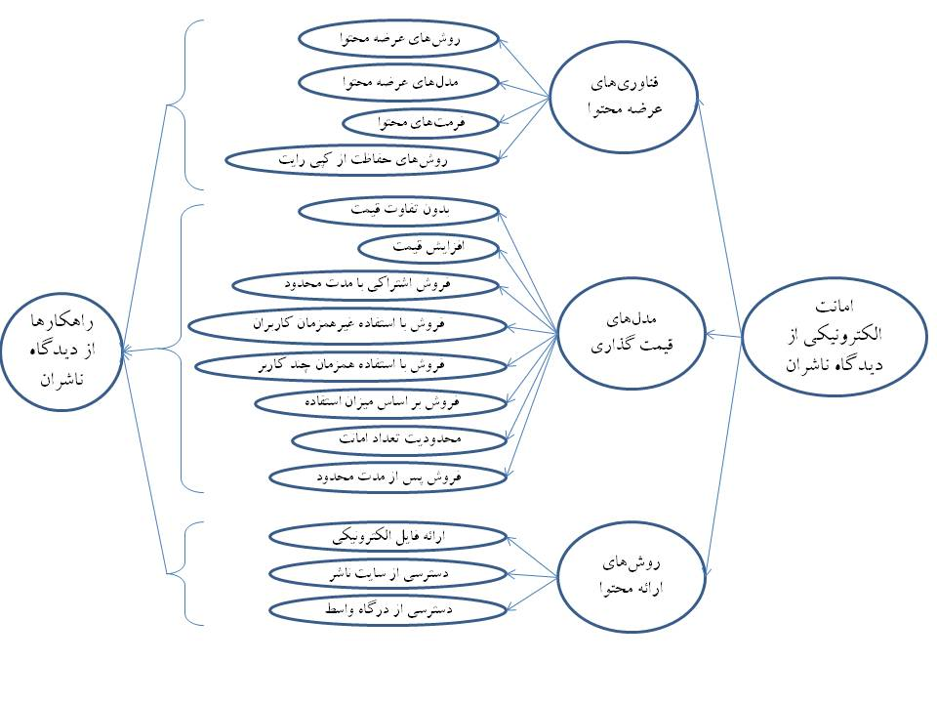
مدل مفهومی پژوهش

Slide 8

روش‌شناسی پژوهش
  گام نخست: شناسايي مسائل موجود در زمينه امانت الکترونیکی بر اساس آثار پژوهشی این حوزه
  روش كتابخانه‌اي و تحليل منابع اطلاعاتی
  جستجو در پايگاه‌هاي اطلاعاتي مختلف و بازيابي منابع پژوهشی و محتواهاي علمي ديگر
  تحلیل منابع و شناسایی مسائل موجود

Slide 9

روش‌شناسی پژوهش 1
  گام دوم: شناسایی مسائل امانت الکترونیکی آثار در کتابخانه‌های دیجیتالی از منظر ناشران الکترونیکی
  روش پژوهش: پیمایش تحلیلی
  شناسایی ناشران الکترونیکی فعال (21 ناشر الکترونیک)
  استفاده از پرسشنامه پژوهشگر ساخته (شامل 21 پرسش)
  برای تحلیل داده‌ها از روش‌های کمی (آماری) مانند کسب درصد آمار کسب شده، شناسایی میانگین برخی از داده‌ها، ‌ارائه نمودارهایی از وضعیت داده‌های حاصل از پژوهش، و نظایر اینها استفاده شد.

Slide 10


Slide 11
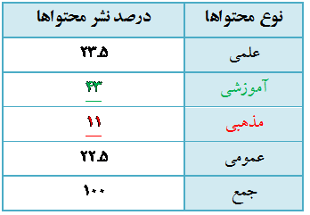
نشر محتوای الکترونیکی

Slide 12
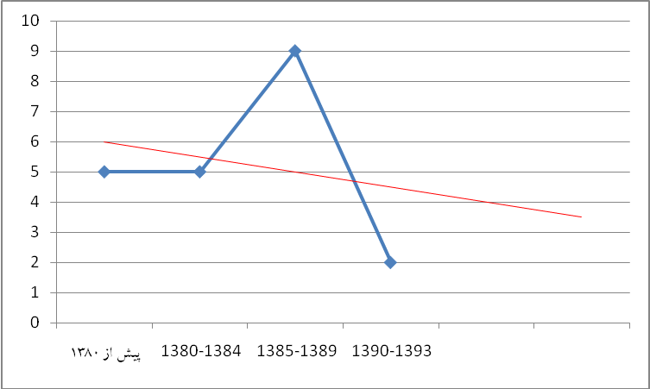
آغاز فعالیت ناشران الکترونیکی

Slide 13
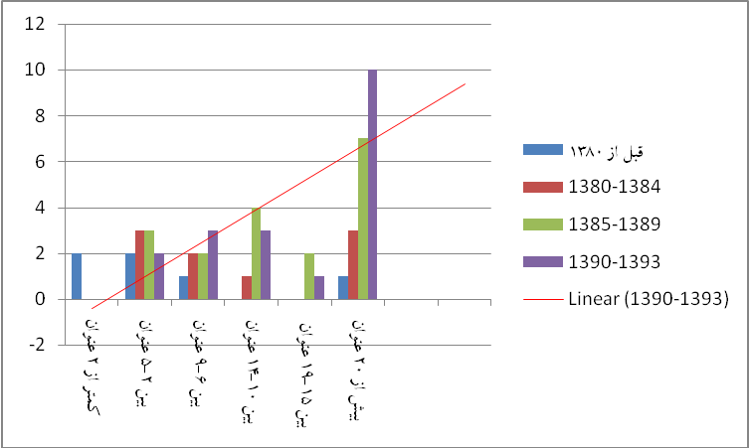
تعداد عناوین منتشر شده به صورت الکترونیکی بر حسب دوره زمانی

Slide 14
شیوه‌های انتشار منابع الکترونیکی

Slide 15
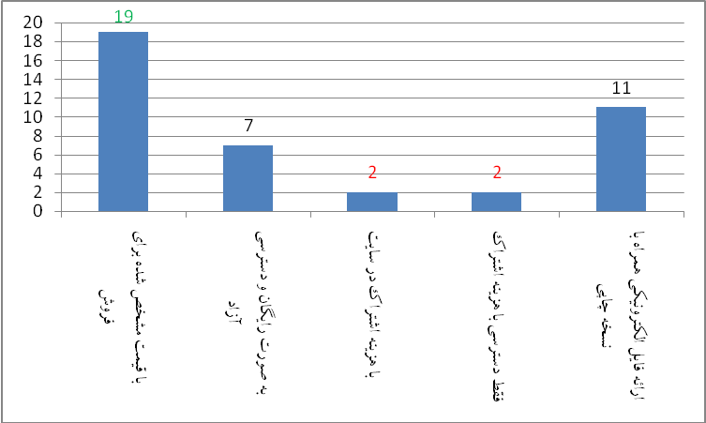
مدل‌های عرضه محتوای الکترونیکی

Slide 16
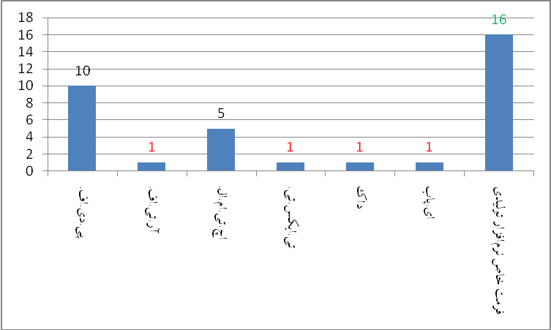
فرمت‌های مورد استفاده برای نشر الکترونیکی

Slide 17
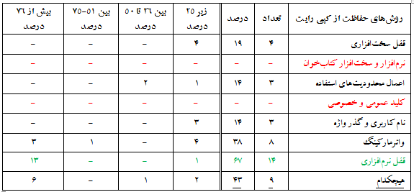
روش‌های مورد استفاده برای حفاظت از کپی رایت

Slide 18
مدل‌های قیمت گذاری منابع اطلاعاتی برای ارائه به کتابخانه‌ها : دیدگاه ناشران

Slide 19
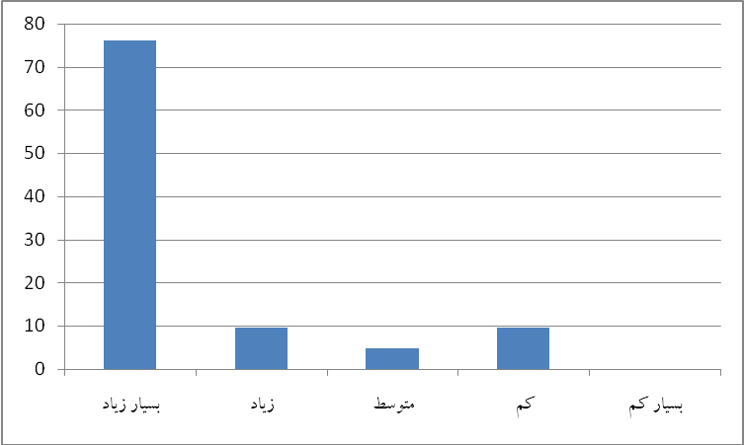
دیدگاه ناشران در مورد ارائه آثار الکترونیکی از طریق امانت بین کتابخانه‌ای

Slide 20
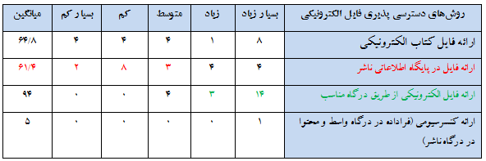
دیدگاه ناشران در زمینه روش‌های ارائه محتوا به کتابخانه‌های دیجیتالی

Slide 21

بحث و نتیجه گیری

Slide 22
عوامل ترغیب کننده
تحریم‌ها
استفاده از موبایلهای هوشمند
کاهش قیمت فناوریهای جدید
مسائل امانت الکترونیکی
حرکت به سمت نشر الکترونیک
علاقه به مطالعه منابع چاپی
مطالعه کم
کپی رایت
عوامل محدود کننده
گرانی ابزارهای کنترلی
هزینه مراعات استانداردها
حفظ امنیت
مسائل امانت الکترونیکی
فناوری‌های تولید محتوای الکترونیکی
انتشار لوح فشرده
نرم افزارهای شخصی
عدم توجه به محمل‌های آنلاین
عدم توجه به چندرسانه‌ای‌ها
فایل پی.دی.اف.
وضعیت موجود
تعامل نامناسب با کتابخانه‌ها
دیدگاه مثبت
دیدگاه مثبت در زمینه امانت بین کتابخانه‌ای
فروش به شرط مراعات کپی رایت
دیدگاه‌ها در مورد امانت الکترونیکی
مدل قیمت گذاری
فروش با استفاده همزمان
فروش بر اساس تقاضا
روش دسترس پذیری
ارائه از طریق درگاه مناسب

Slide 23
راهکارهای پیشنهادی
مسائل موجود
تجدید نظر در قوانین کپی رایت
ارتقاء نرم‌افزارهای کتابخانه‌ای
زمینه‌سازی فرهنگی
مطالعه آنلاین
کپی رایت
بهره گیری از ابزارهای توانمند توسط واسطه‌ها
فرهنگ سازی
استفاده از راهکارهای متنوع
ناکارآمدی سازوکارهای مورد استفاده
تسهیال در ارائه مجوزها
معرفی مزایای نشر الکترونیکی
معرفی نمونه‌های موفق
آموزش ناشران
دانش کم ناشران
تشکیل کنسرسیوم
حمایت وزارت فرهنگ
حضور واسطه‌های قوی
سرمایه گذاری کم در توزیع
آگاه سازی از قوانین کپی رایت
ارتقاء نرم‌افزار
آموزش
آگاهی کم کتابداران
تعامل بین سیستم‌های نشر و کتابخانه‌ها
تفویض اختیار به کتابخانه‌ها
استاندارد بودن نرم‌افزار
بهره گیری از نرم افزارهای متنوع

Slide 24
نتیجه گیری
نشر الکترونیک در کشور نوپا است و نیازمند حمایت
آگاه سازی ناشران موجب اصلاح دیدگاه آنها در زمینه امانت الکترونیکی می شود.
کسب اعتماد ناشران از طریق پیاده سازی امکان ارائه امانت الکترونیکی در نرم‌افزارهای کتابخانه دیجیتالی
تعبیه قوانین مناسب با امانت الکترونیکی
تمهیدات و زیرساخت‌های لازم برای ارائه امکان امانت الکترونیکی
ناشران دانش و آگاهی کمی در زمینه حضور در نشر الکترونیک و تعامل با کتابخانه‌های دیجیتالی و همچنین کسب و کار دیجیتالی در تعامل با کتابخانه‌ها دارند.

Slide 25

سپاسگزار از صبر و شکیبایی شما
Meh.hafezi@gmail.com

